Slide 1
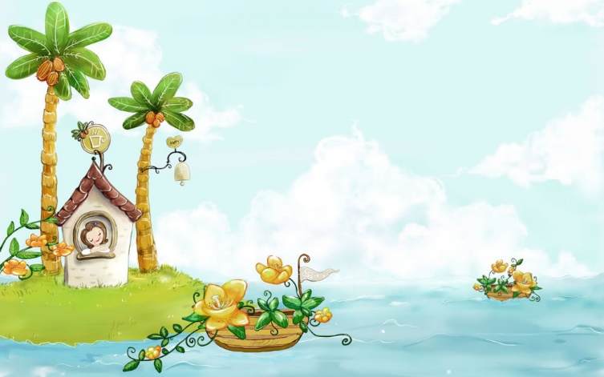
UBND QUẬN LONG BIÊN
TRƯỜNG MẦM NON HOA PHƯỢNG
Lĩnh vực: Phát triển ngôn ngữ
Thơ: Thăm nhà bà
Giáo viên: Đào Thị Thu Hà
Lứa tuổi: 3 – 4 tuổi

Slide 2
I. MỤC ĐÍCH- YÊU CẦU :
1. Kiến thức:
- Trẻ biết tên bài thơ “ Thăm nhà bà” , tên tác giả “Như Mao”
- Trẻ hiểu nội dung bài thơ: Bạn nhỏ đến thăm bà nhưng bà đi vắng, bạn nhỏ thấy đàn gà đáng yêu đang chơi ngoài nắng, bạn đứng ngắm, cho gà ăn thóc rồi lùa đàn gà vào chỗ mát.
2. Kĩ năng:
- Trẻ đọc thuộc diễn cảm bài thơ “Thăm nhà bà”
- Trẻ chơi được trò chơi: « Hái hoa tặng bà»
- Trẻ biết lắng nghe và mạnh dạn trả lời câu hỏi đúng theo yêu cầu của cô rõ ràng, mạch lạc.
3. Thái độ:
- Trẻ hứng thú trong giờ học, tích cực tham gia vào các hoạt đông.

Slide 3






*Đồ dùng của cô :
- Nhạc bài hát: “ Cháu yêu bà ”.
- PP bài thơ: “ Thăm nhà bà”.
*Đồ dùng của trẻ
- Ghế ngồi

Slide 4

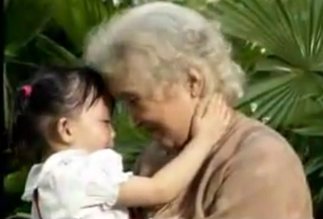
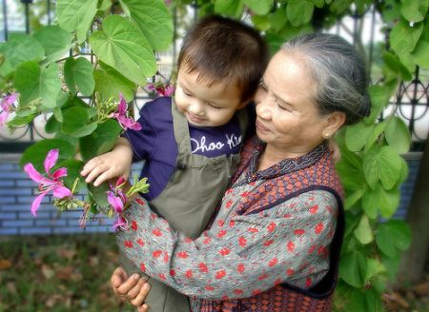




Hoạt động 1: Ổn đinh tổ chức
Côvà cả lớp hát bài: Cháu yêu bà

Slide 5




Hoạt động 2
Cô đọc mẫu

Slide 6
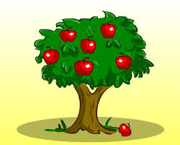

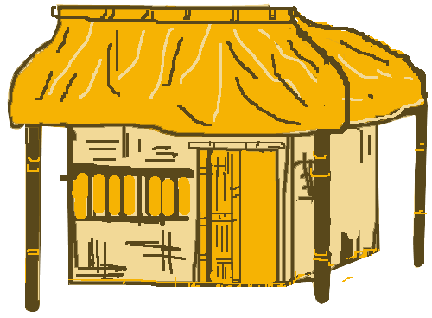
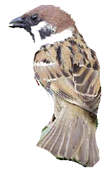

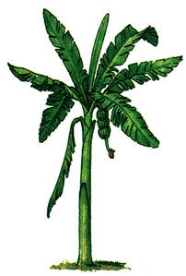
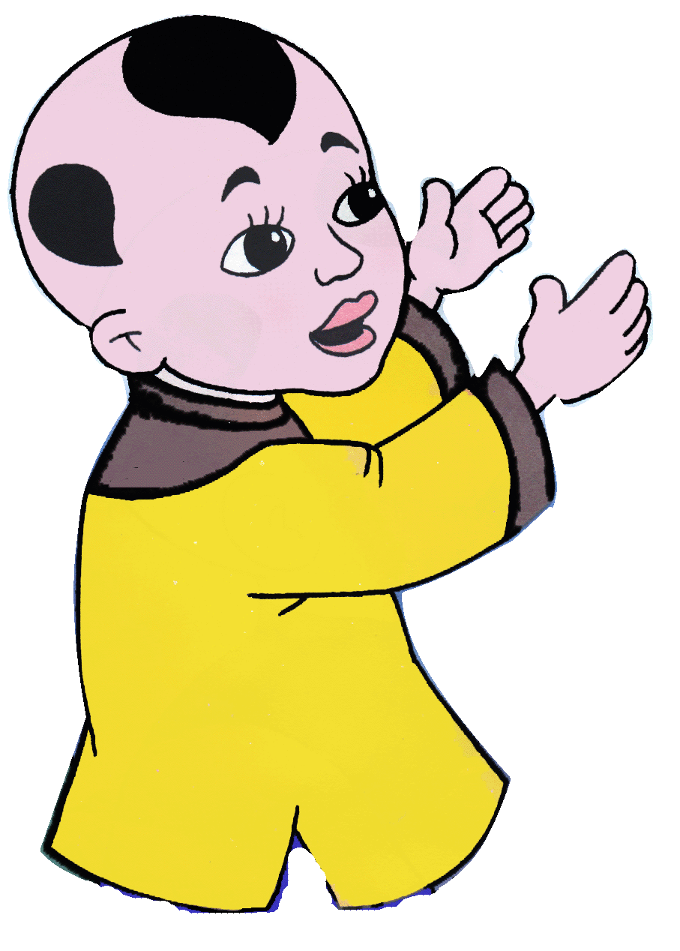
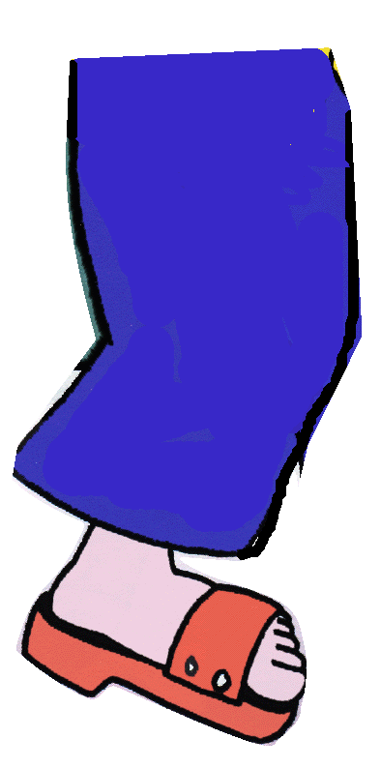
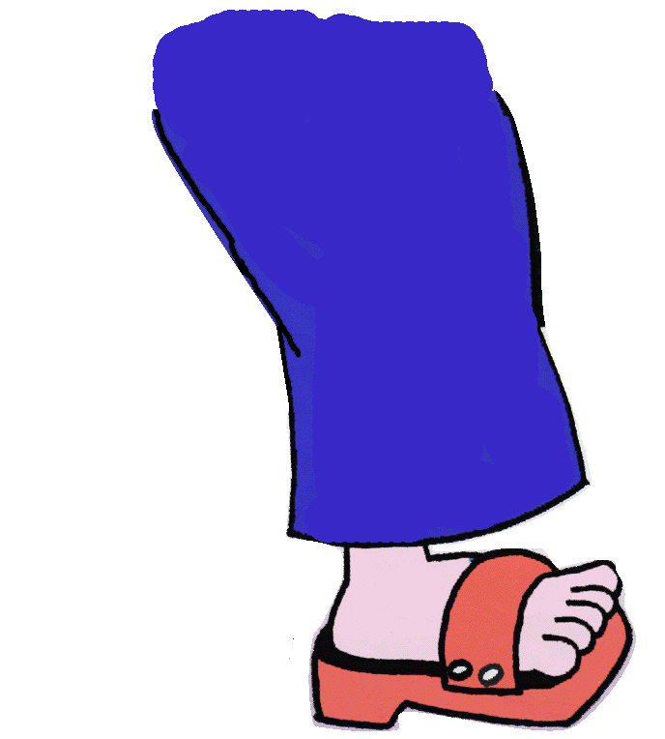
Thăm nhà bà

Slide 7
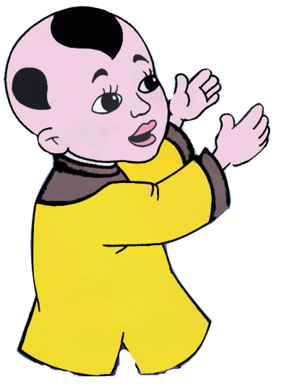
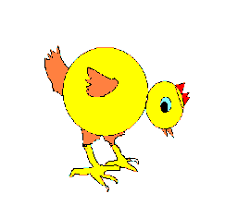
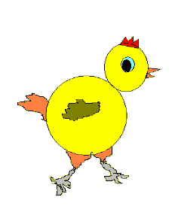




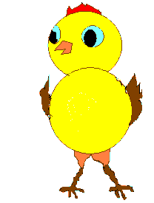
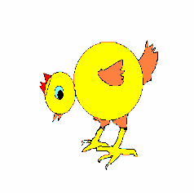

Đến thăm bà
Bà đi vắng
Có đàn gà
Chơi ngoài nắng

Slide 8

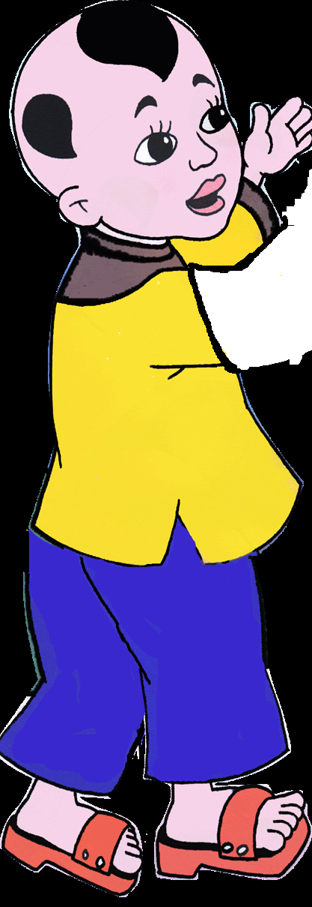
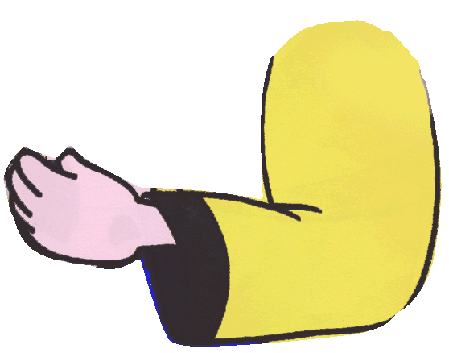

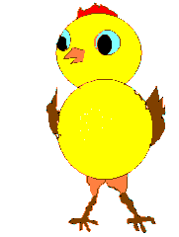
Cháu đứng ngắm
Đàn gà con
Rồi gọi luôn
Bập, bập, bập

Slide 9
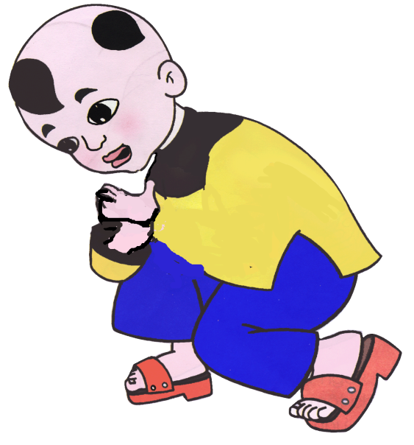
Chúng lật bật
Chạy nhanh nhanh
Xúm vòng quanh
Kêu chiếp, chiếp

Slide 10
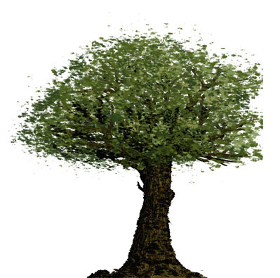
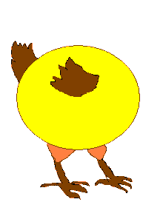








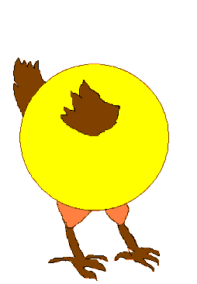






Gà mải miết
Nhặt thóc vàng

Slide 11

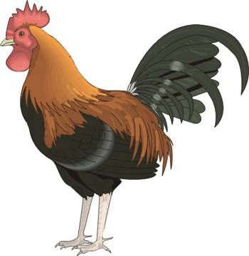

Cháu nhẹ nhàng
Lùa vào mát

Slide 12

Đàm thoại, Trích dẫn

Slide 13
Cô vừa đọc cho các con nghe bài thơ gì?
Của nhà thơ nào?

Slide 14
Giảng giải nội dụng bài thơ:
- Bài thơ nói về tình cảm yêu quý, lễ phép của cháu đối với bà và điều đó được thể hiện qua việc bạn nhỏ lấy tăm, rót nước mời bà.
- Giải thích từ khó: “Hương toả”: hương thơm bay khắp phòng
- Cô cho trẻ đọc: "Chè thơm hương tỏa khắp nhà vui vui"

Slide 15

Đàm thoại và trích dẫn:
Khi bé đến thăm nhà bà thì bà có nhà không,
bé đã thấy gì?

Slide 17

Bé đã gọi đàn gà như thế nào?

Slide 18
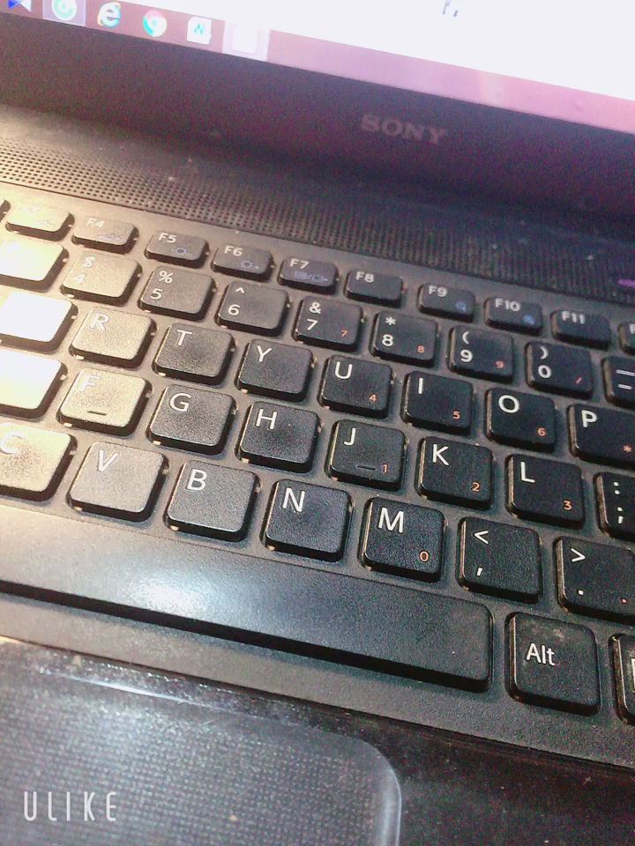

Slide 19

Khi nghe bé gọi thì đàn gà như thế nào?
Đàn gà kêu như thế nào?

Slide 20


Slide 21

Bạn nhỏ đã làm gì, khi đàn gà ăn thóc xong?

Slide 23


Slide 24
Bé đọc cùng cô

Slide 25
Thăm nhà bà

Slide 31


Hoạt động 3: Kết thúc
Cô nhận xét, khen ngợi trẻ.
- Cô giáo dục trẻ biết vâng lời người lớn, giữ gìn cơ thể sạch sẽ.

Slide 32
Chúc các cô mạnh khỏe, công tác tốt!
Chúc con con ngoan ngoãn, chăm học

